Slide 1
数字逻辑实验1：实现布尔表达式

Slide 2
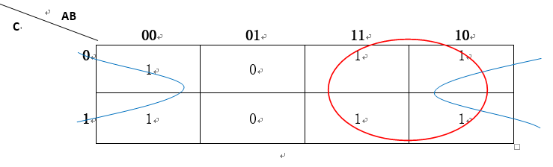


一、布尔表达式
$$Y=AB+AC+B′$$
$$Y=A+B^{′}$$

Slide 3
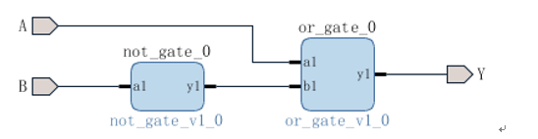
Y=A+B’ BD图

Slide 4
之后的步骤与上一个实验完全相同。这里简单复述一遍。
1.保存约束后，点击Run Synthesis。
2.Run Implementation
3.Generate Bitstream
4.Open Hardware Manager
5.找到设备
6.Program device

Slide 5
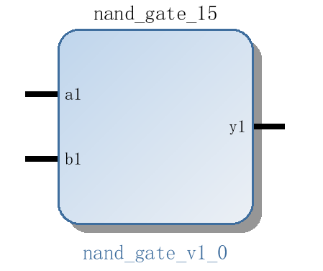
二、使用与非门实现表达式 $Y=\left(A^{′}+C^{′}\right)\left(B+C^{′}\right)(B+D)$

Slide 6
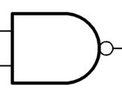
使用与非门实现与或非
非门
与门
或门

